Slide 1

Luku 15
Esikuvana Englanti

Slide 2










Mitä tarvitaan teollistumiseen?
Pääomaa
Raaka-aineita
Teknologiaa
Energiaa
Kuljetusyhteydet
Työvoimaa
Suotuisa lainsäädäntö
Markkinoita

Slide 3
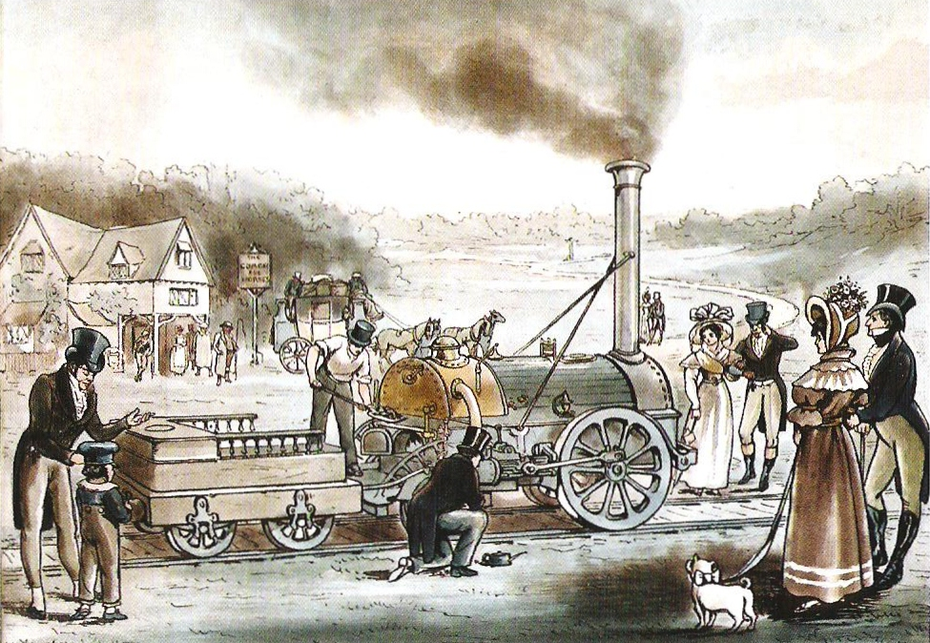
Teollistumisen edellytykset Isossa-Britanniassa
energiaa: paljon kivihiiltä
suotuisa lainsäädäntö: liberalismi
pääomaa: rahaa siirtomaakaupasta
työvoimaa: väestömäärä kasvoi nopeasti
teknologiaa: höyrykoneen ja monen muun keksinnön kotimaa
hyvät kuljetusyhteydet: meritiet, kanavat, rautatien hyödyntäminen
raaka-aineita: siirtomaista ja omasta maaperästä
markkinat: Eurooppa ja siirtomaat

